Slide 1
Областное государственное бюджетное образовательное учреждение дополнительного профессионального образования
«Костромской областной институт развития образования»
Предметная ассоциация как ресурс профессионального развития педагога: опыт работы ассоциации учителей биологии Костромской области
Антонова Анна Александровна, заведующий отделом сопровождения естественно-математических дисциплин ОГБОУ ДПО «Костромской областной институт развития образования»

Slide 2
ОГБОУ ДПО «Костромской областной институт развития образования»
http://www.eduportal44.ru/koiro/default.aspx

Slide 3
Сетевое педагогическое сообщество
Костромской области
Повышение квалификации педагогов и руководителей ОО;
обмен перспективными педагогическими практиками в сфере формального, неформального и информального образования;
консультирование;
интернет-опросы и обсуждения;
другое.
Интернет-площадка для обмена опытом, информирования и повышения квалификации педагогических работников

Slide 4
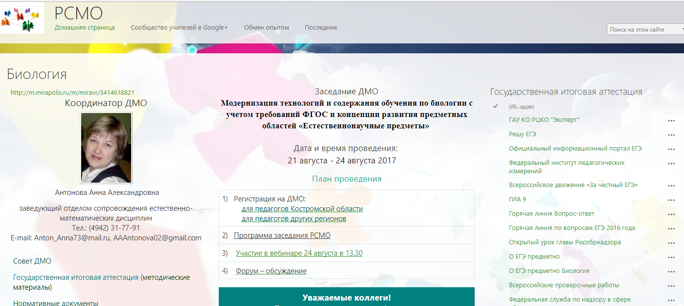
Страница дистанционного методического объединения учителей биологии на портале «Образование Костромской области»

Slide 5
Методическая модель дистанционного методического объединения учителей биологии Костромской области
РСМО
Участники сетевого сообщества
обучение,
общение по возникающим проблемам, обсуждение актуальных вопросов, возможность представления своего опыта
Координатор ДМО обеспечивает координацию деятельности, консультирование, мотивирование, Информирование,
диссеминацию опыта учителей
Совет ДМО осуществляет проектирование, моделирование, организацию деятельности,
диссеминацию передового опыта
членов сетевого сообщества

Slide 6
Использование материалов ДМО в курсах повышения квалификации
«Модернизация содержания и технологий по формированию предметных, метапредметных и личностных результатов в рамках учебного предмета Биология»
«География» с учётом требований ФГОС»
Группы обучающихся
Алтайский край,
Вологодская область,
Костромская область,
Омская область,
Ставропольский край,
республика Коми,
республика Чувашия

Slide 7
Методическое сопровождение педагогов
http://www.eduportal44.ru/escort/SitePages/Домашняя.aspx

Slide 8
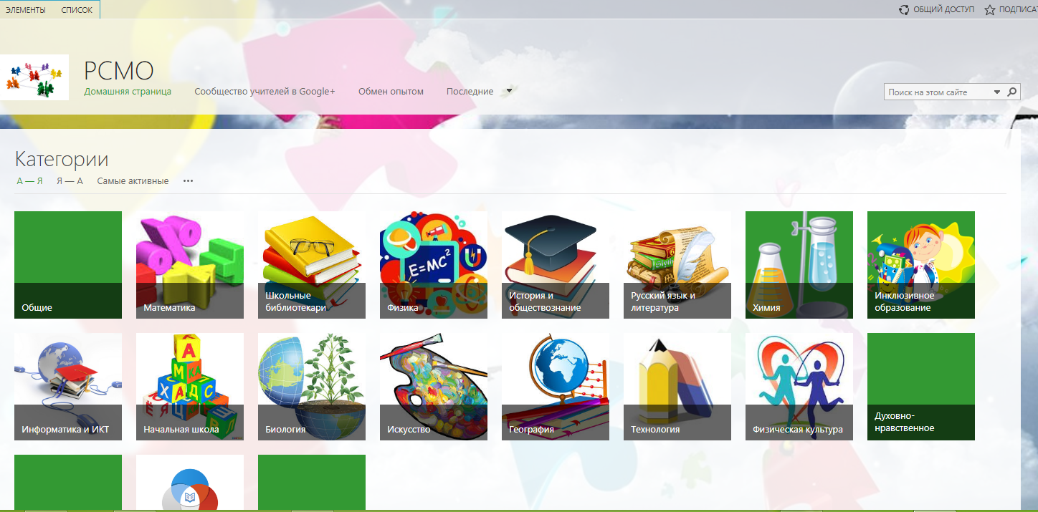
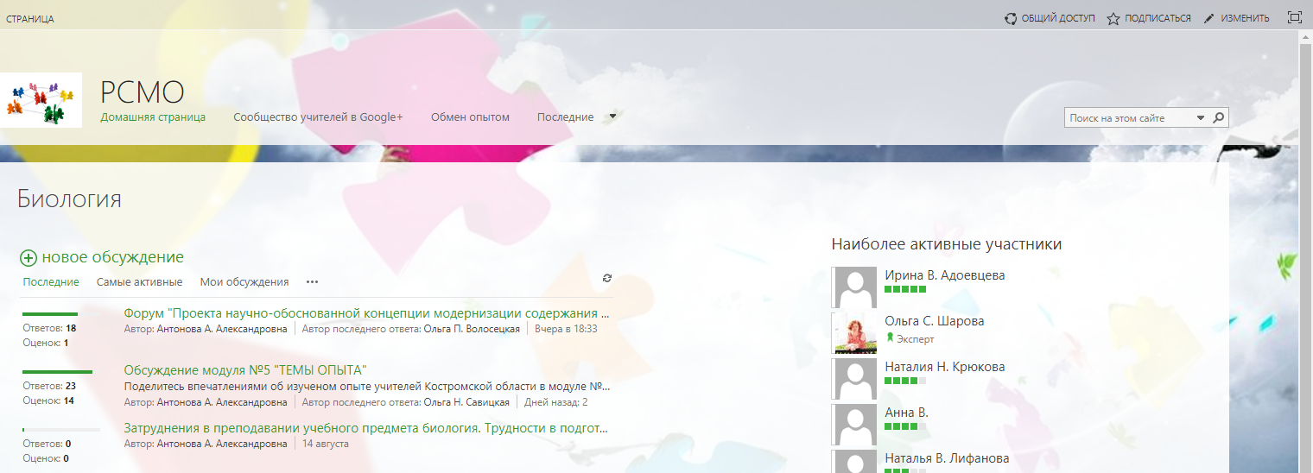
Обсуждение актуальных вопросов
Проекты Концепций предметных областей ДПП повышения квалификации Содержание и методика обучения Оценочные средства
Внеурочная деятельность в условиях ФГОС
…

Slide 9
Эффективность деятельности сетевого профессионального сообщества педагогов Костромской области
Результаты:
Доля педагогов, активно участвующих в мероприятиях сетевого профессионального сообщества в среднем составляет 22-27%.
Наиболее интересными и продуктивными формами работы называют: дистанционный мастер-класс, дистанционный тренинг, дистанционный семинар (вебинар), открытое обсуждение актуальных вопросов.
Трудностями и нежеланием участия в мероприятиях дистанционного методического объединения становятся технические причины, низкая мотивация, большая нагрузка учителя, низкая ИКТ-компетентность, неудобное время проведения заседаний или неактуальная тема.
Критерии:
качество и доступность ресурсов, сформированной информационно – методической среды;
продуктивность информационного взаимодействия педагогов – участников проекта;
удовлетворенность участников проекта деятельностью РСМО.

Slide 10
Для вовлечения педагогов в активную деятельность сетевого педагогического сообщества необходимо:
Использовать практико-ориентированные формы проведения ДМО посредством различных сервисов сети Интернет для организации эффективной коммуникации.
Создавать и поддерживать деятельность внутри сообщества.
Включать ДМО в мероприятия по повышению квалификации.
Учитывать результативность участия педагогических работников в мероприятиях ДМО при аттестации на квалификационную категорию.
Использовать ресурс сетевого педагогического сообщества для организационно-методического сопровождения в межкурсовой период, и при подготовке к проведению ГИА.
Привлекать новых участников.

Slide 11
Спасибо за внимание!
Контактная информация:
ОГБОУ ДПО «Костромской областной институт развития образования»
Антонова Анна Александровна
e-mail: AAAntonova02@gmail.com

